Slide 1
KONSEP DASAR KOMPUTER
Setyoningsih Wibowo, ST., M. Kom
ninink.1623@gmail.com

Slide 2
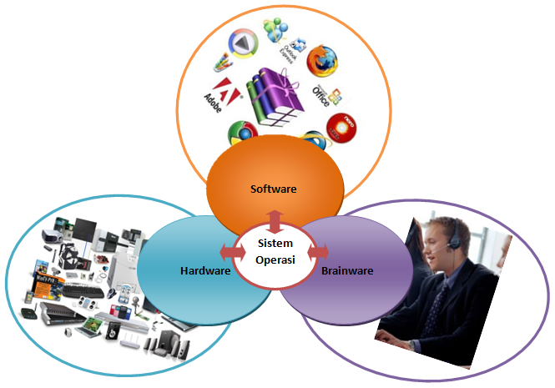
PENGERTIAN KOMPUTER

Slide 3
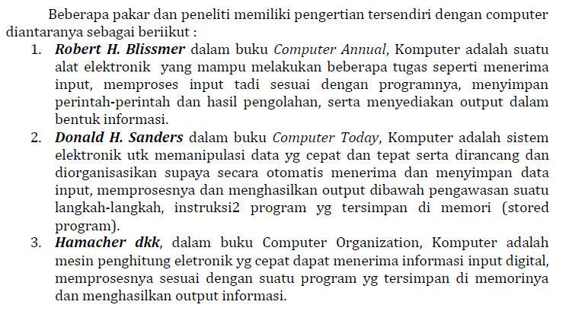
PENGERTIAN KOMPUTER

Slide 4
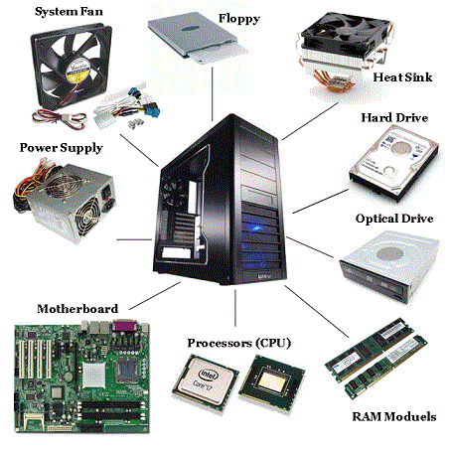
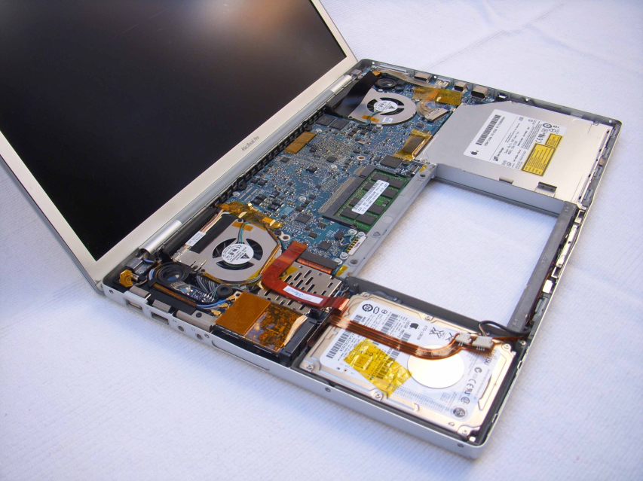
HARDWARE
Input Device
Processing Device
Output Device
Storage Device

Slide 5
SOFTWARE
Program Aplikasi
Sistem Operasi

Slide 6
BRAINWARE
User
Programmer
Analyst
Operator

Slide 7
KOMPUTER

Slide 8
STRUKTUR & FUNGSI KOMPUTER
Struktur
adalah sistem yang berinteraksi dengan cara tertentu dengan dunia luar
Fungsi
adalah operasi dari masing-masing komponen yang merupakan bagian dari struktur

Slide 9
STRUKTUR & FUNGSI KOMPUTER
Semua komputer memiliki 4 fungsi:
Pengolahan data - Data processing
Penyimpanan data - Data storage
Pemindahan data - Data movement
Kendali - Control

Slide 10
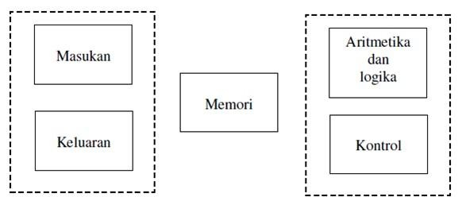
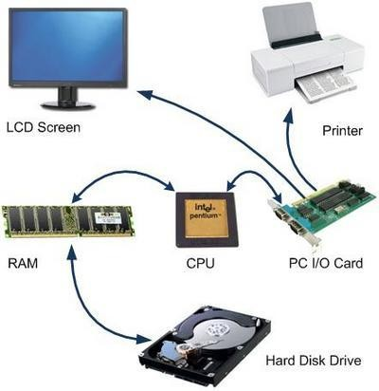
UNIT FUNGSIONAL DASAR KOMPUTER

Slide 11
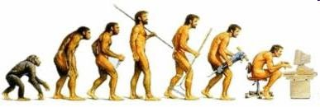
SEJARAH KOMPUTER

Slide 12
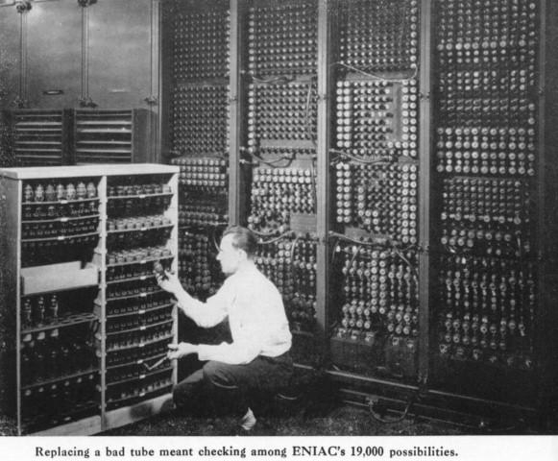
ENIAC - Electronic Numerical Integrator And Computer
Eckert and Mauchly
University of Pennsylvania
Ide awalnya adalah
Pembuatan jarak dan tabel lintasan
peluru kendali senjata baru oleh
Angkatan Darat AS.

Slide 13
ENIAC - Electronic Numerical Integrator And Computer
Dimulai tahun 1943 tepatnya 17 Mei 1943
Selesai tahun 1946
Sangat terlambat untuk digunakan dalam PD II
Digunakan sampai tahun 1955

Slide 14
ENIAC - Electronic Numerical Integrator And Computer
Decimal (not binary)
20 akumulator masing-masing menampung 10 digit decimal
diprogram secara manual dengan switch
Terdiri dari 17.468 tabung vakum,
7200 Diode Kristal dan
5 juta sambungan yang disolder
manual.
27-30 tons
15,000 meter persegi
160 kW konsumsi dayanya
5,000 operasi penambahan / detik

Slide 15

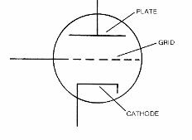
ENIAC - Electronic Numerical Integrator And Computer
Terdiri dari 17.468 tabung vakum,
7200 Diode Kristal dan
5 juta sambungan yang disolder
manual.
27-30 tons
15,000 meter persegi
160 kW konsumsi dayanya
5,000 operasi penambahan / detik

Slide 16
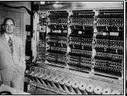
VON NEUMANN
Ahli matematika: konsultan pembuat ENIAC
1945 memperbaiki kelemahan
ENIAC : EDVAC

Slide 17
VON NEUMANN
EDVAC (Electronic Discrete Variable Computer)
Konsep
stored-program concept
Tahun 1946 dipublikasikasikan
Dikenal dengan nama:
Komputer IAS
(Computer of Institute for
Advanced Studies).

Slide 18
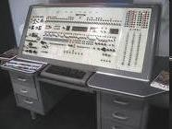
KOMPUTER KOMERSIAL
UNIVAC I (Universal Automatic Computer)
Untuk kalkulasi sensus 1950 oleh US
Bureau of Census
Menjadi divisi dari Sperry-Rand
Corporation
UNIVAC II dipasarkan akhir tahun 1950-an
Lebih cepat
Kapasitas memori

Slide 19
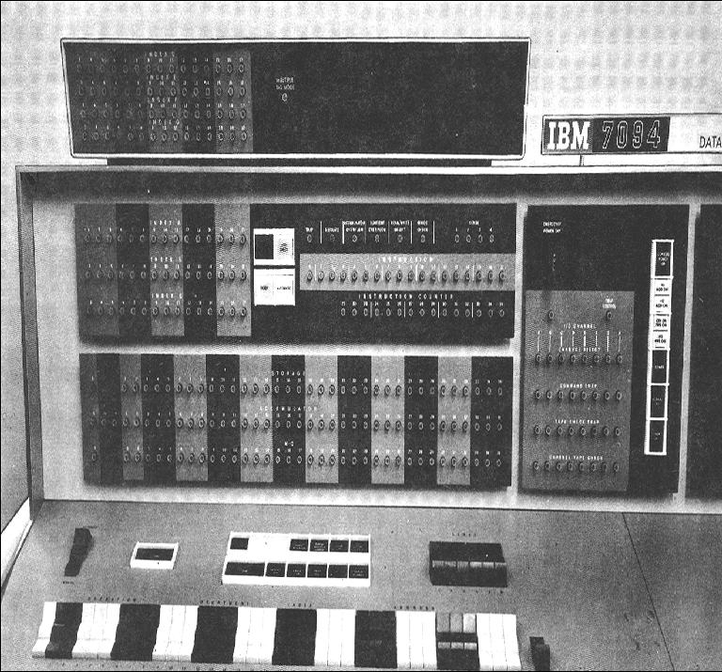
KOMPUTER KOMERSIAL
Pabrik peralatan Punched-Card 1953 – IBM-701
Komputer pertama IBM (stored program computer)
Untuk keperluan aplikasi scientific
1955 – IBM- 702
Untuk aplikasi bisnis
Merupakan awal dari seri 700/7000 yang
membuat IBM menjadi pabrik
komputer

Slide 20
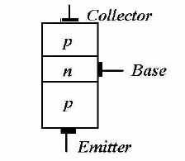
TRANSISTOR
Menggantikan vacuum tubes
Lebih kecil
Lebih murah
Disipasi panas sedikit
Merupakan komponen Solid State
Dibuat dari Silicon (Sand)
Ditemukan pada thn 1947 di laboratorium Bell
Oleh William Shockley dkk.

Slide 21
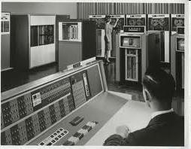
TRANSISTOR BASE COMPUTER
Cikal bakal generasi mikroprosesor
Mesin generasi kedua
NCR & RCA membuat small transistor
seri IBM 7000
DEC – 1957
– Dibuat PDP-1

Slide 22
MICROELECTRONIC
Secara harfiah berarti “electronika kecil”
Sebuah computer dibuat dari gerbang logika
(gate), sel memori dan interkoneksi
Sejumlah gate dikemas dalam satu keping semikonduktor
Contoh : silicon wafer (wafer silikon)

Slide 23
GENERASI COMPUTER
Vacuum Tube – 1946-1957
Transistor - 1958-1964
Small scale integration - 1965
Sampai dengan 100 komponen dalam 1 IC (chip)
Medium scale integration - sampai 1971
100-3.000 komponen dalam 1 IC
Large scale integration - 1971-1977
3.000 – 100.000 komponen dalam 1 IC

Slide 24
GENERASI COMPUTER
Very large scale integration - 1978 -1991
100.000 – 100.000,000 komponen dalam 1 IC
Ultra large scale integration – 1991 -
Lebih dari 100.000.000 komponen dalam 1 IC

Slide 25
HUKUM MOORE
Gordon Moore – cofounder of intel
Meningkatkan kerapatan komponen dalam chip
Jumlah transistor/chip meningkat 2x lipat per tahun
Sejak 1970 pengembangan agak lambat
Jumlah transistors 2 x lipat setiap 18 bulan Harga suatu chip tetap / hampir tidak berubah Kerapatan tinggi berarti jalur pendek, menghasilkan kinerja yang meningkat
Ukuran semakin kecil, flexibilitas meningkat
Daya listrik lebih hemat, panas menurun
Sambungan sedikit berarti semakin handal/realible

Slide 26
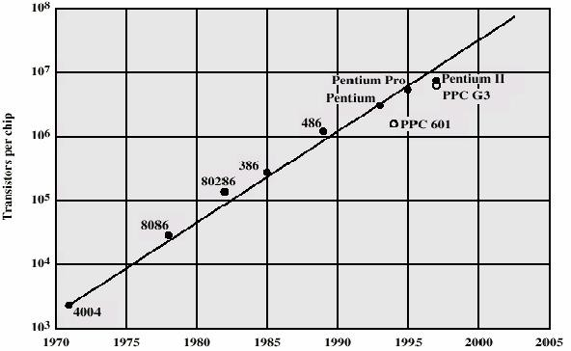
Grafik jumlah transistor chips Pentium

Slide 27
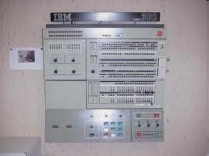
IBM 360
1964
Mengganti (& tdk kompatibel dengan)
SERI 7000
Pelopor munculnya “family” computer
Multiplexed switch structure

Slide 28
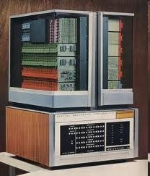
DEC – PDP 8
1964
Minikomputer pertama
Tidak mengharuskan ruangan ber AC
Ukuran kecil
Harga $16.000
$100k+ for IBM 360
Embedded applications & OEM
Struktur → BUS

Slide 29
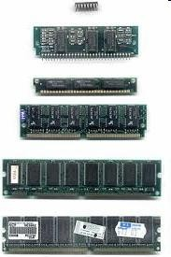
MEMORI SEMIKONDUKTOR
1970
Ukuran kecil ( sebesar 1 sel core memory)
Dapat menyimpan 256 bits
Non-destructive read
Lebih cepat dari core memory
Kapasitas meningkat 2x lipat setiap tahun

Slide 30
INTEL
Tahun 1971 → 4004
Mikroprosesor pertama
Semua komponen CPU dalam 1 IC (chip)4 bit
Tahun 1972 → 8008
8 bit
Untuk aplikasi yang spesifik
Tahun 1974 → 8080
Generasi pertama dari intel → “general purpose microprocessor”

Slide 31
INTEL
Tahun 1978 → 8086, 80286
Tahun 1985 → 80386
Tahun 1989 → 80486

Slide 32
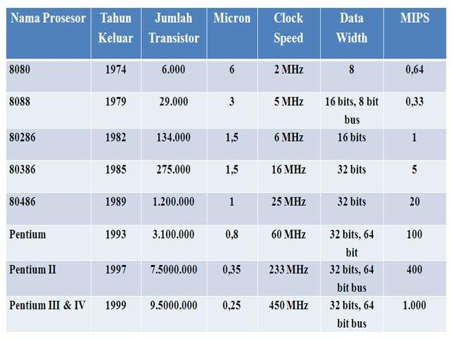
EVOLUSI MICROPROSESSOR INTEL

Slide 33
Evolusi x86 - 1
8080
Generasi pertama → general purpose microprocessor
8 bit data
Digunakan pertama kali sbg komputer personal (PC) – Altair
8086 – 5MHz – 29,000 transistors
Lebih canggih
16 bit
Cache instruksi
8088 (8 bit external bus) → Digunakan pertama kali oleh IBM PC

Slide 34
Evolusi x86 - 1
80286
16 Mbyte memori beralamat Sampai 1Mb
80386
32 bit
Mendukung “multitasking”
80486
Lebih canggih
Dibangun dalam maths co-processor

Slide 35
Evolusi x86 - 2
Pentium
Superscalar
Beberapa instruksi di eksekusi secara pararel
Pentium Pro
Meningkatkan organisasi superscalar
Aggressive register renaming
Prediksi percabangan
Analisis aliran data
Spekulasi eksekusi

Slide 36
Evolusi x86 - 2
Pentium II
MMX technology
graphics, video & pengolahan audio
Pentium III
Penambahan instruksi untuk grafik 3D

Slide 37
Evolusi x86 - 3
Pentium 4
Penambahan perangkat multimedia
Core
Pertama kali x86 dengan dual core
Core 2
Arsitektur 64 bit

Slide 38
Evolusi x86 - 3
Core 2 Quad
3GHz – 820 juta transistor → Core i3, i5 dan i7
4 prosesor dalam 1 chip
Arsitektur x86 → embedded systems
Organisasi dan teknologi berubah secara drastic
Arsitektur kumpulan instruksi → kompatibel dengan sebelumnya
1 instruksi bertambah setiap bulan

Slide 39
Evolusi x86 - 3
Tersedia 500 instruksi
Lihat web intel untuk lebih lengkapnya

Slide 40
BAGIAN KOMPUTER

